Slide 1
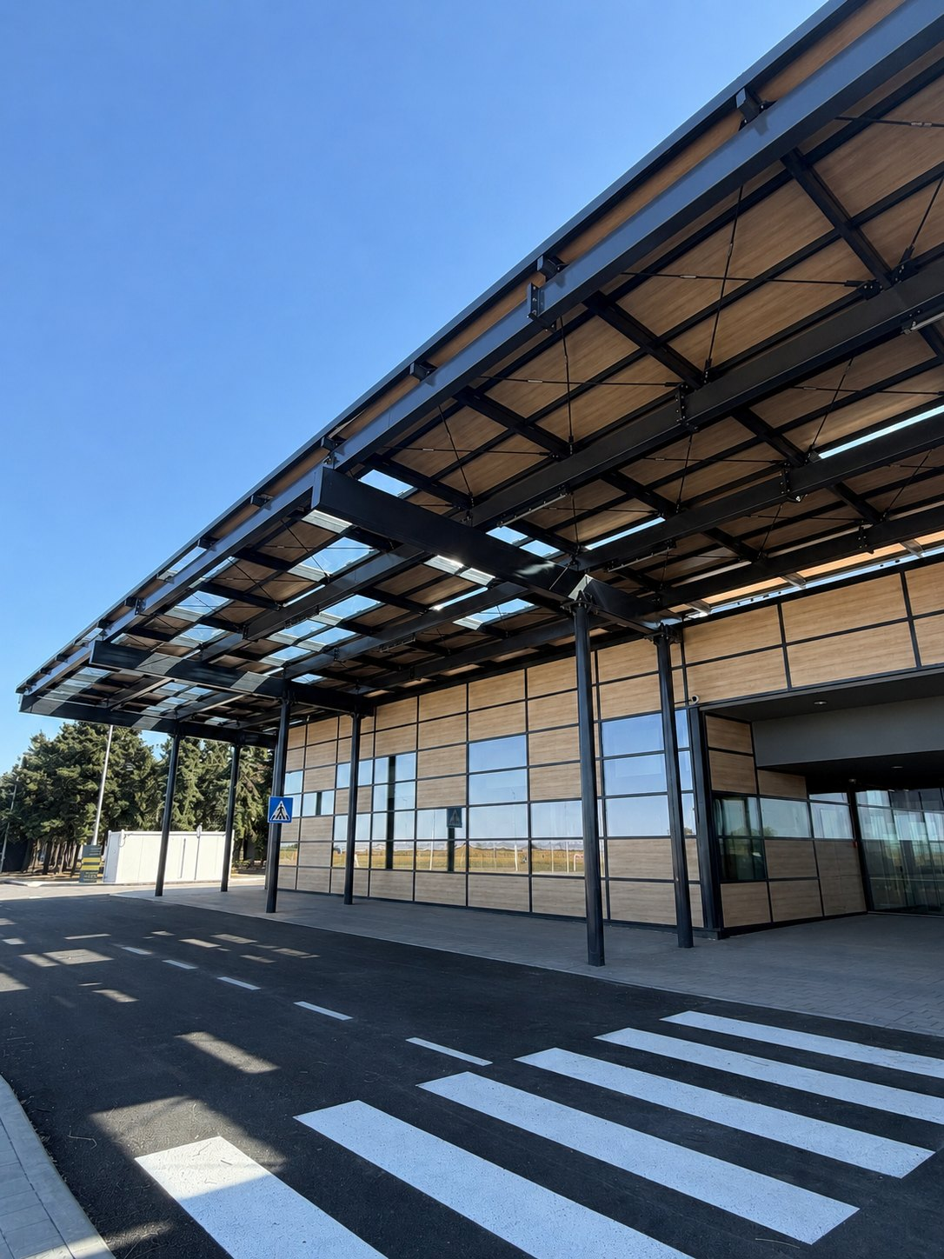
ZRAČNA LUKA OSIJEK
Obilasci
za osnovne škole
Sat vremena kroz zračnu luku — od ulaznih vrata u putnički terminal do piste, kroz svaku službu koja mora odraditi svoj dio da bi jedan let uopće poletio.
Prezentacija za ravnatelje osnovnih škola Osječko-baranjske županije

Slide 2
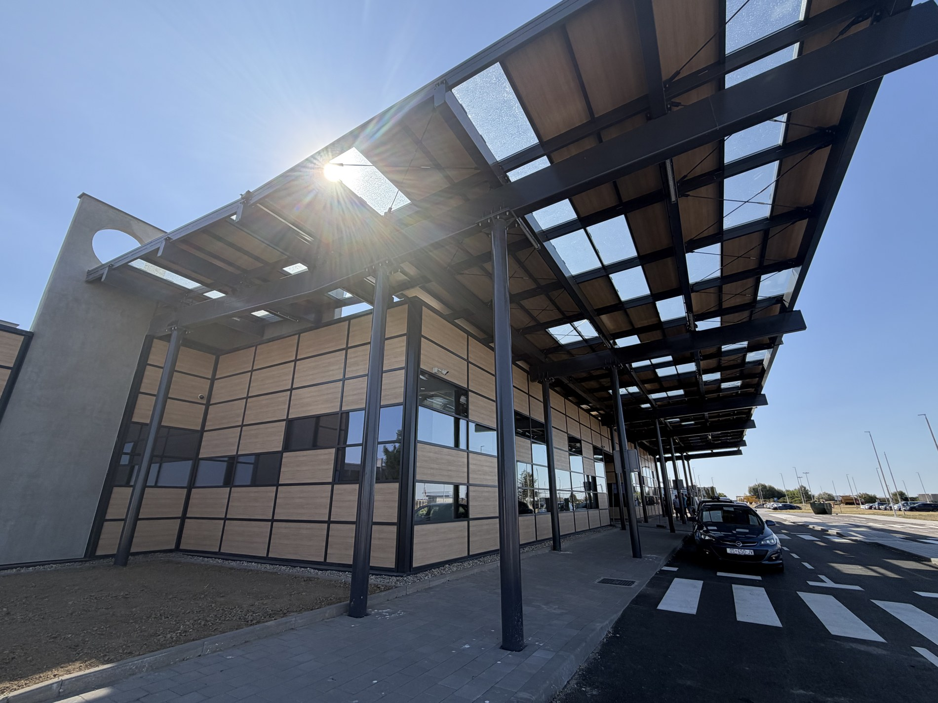
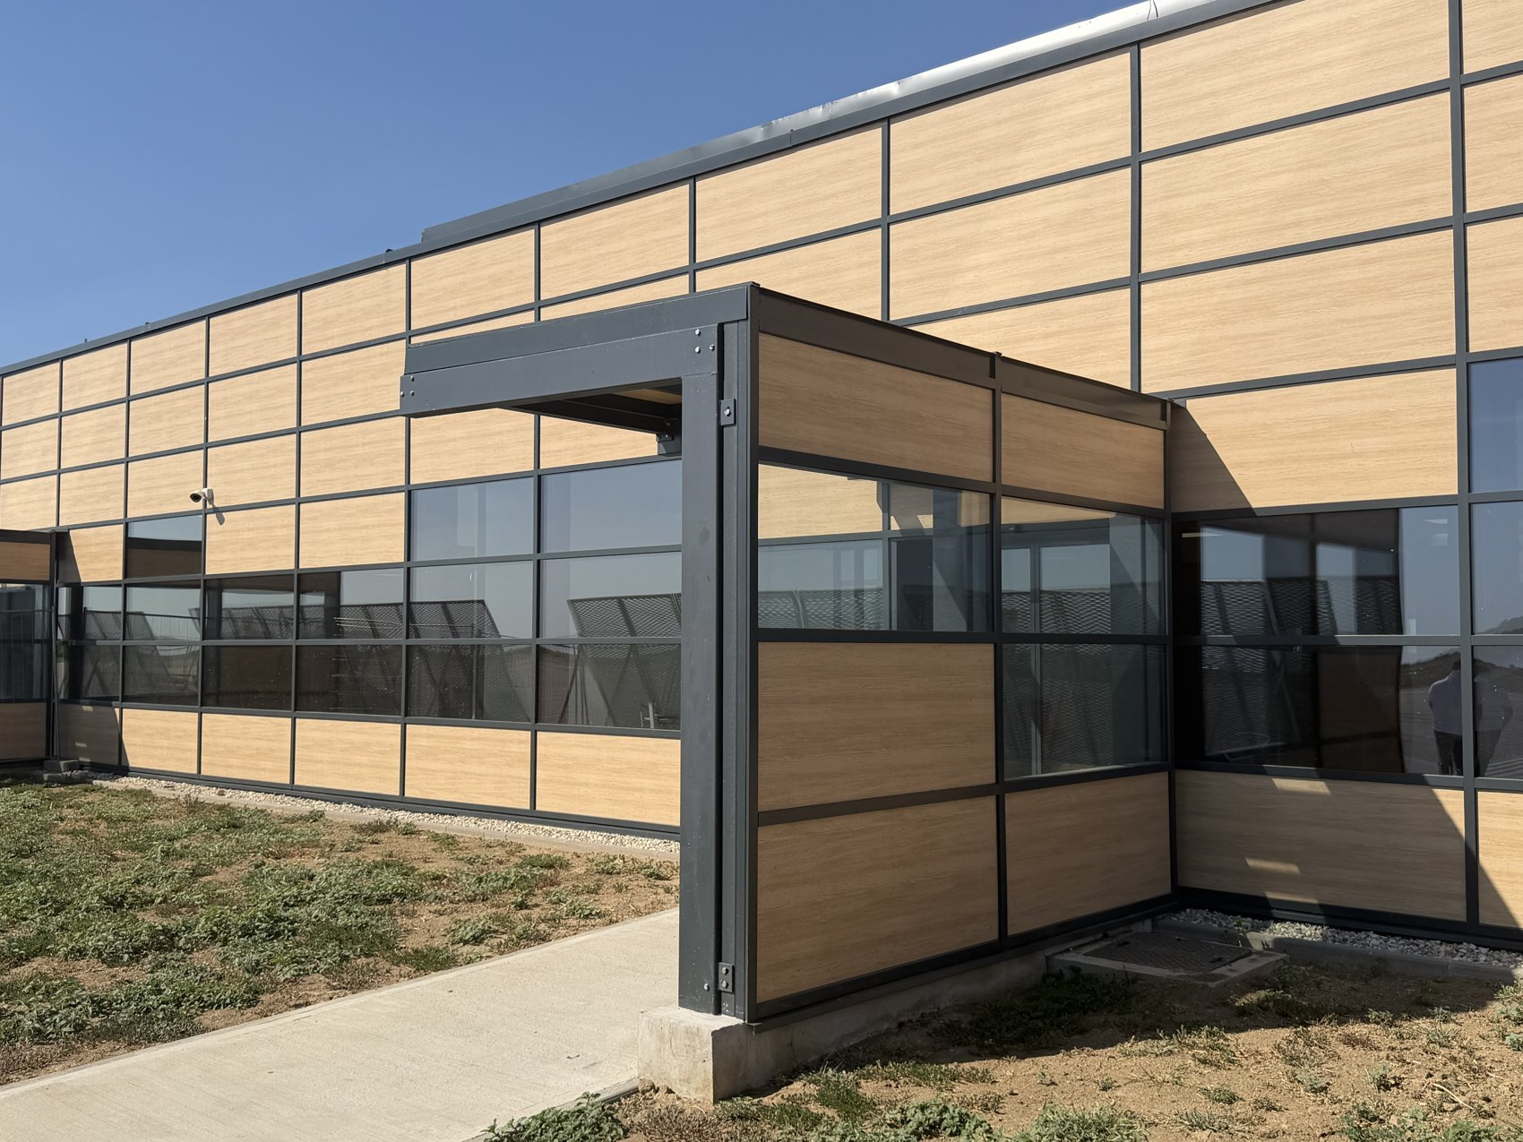
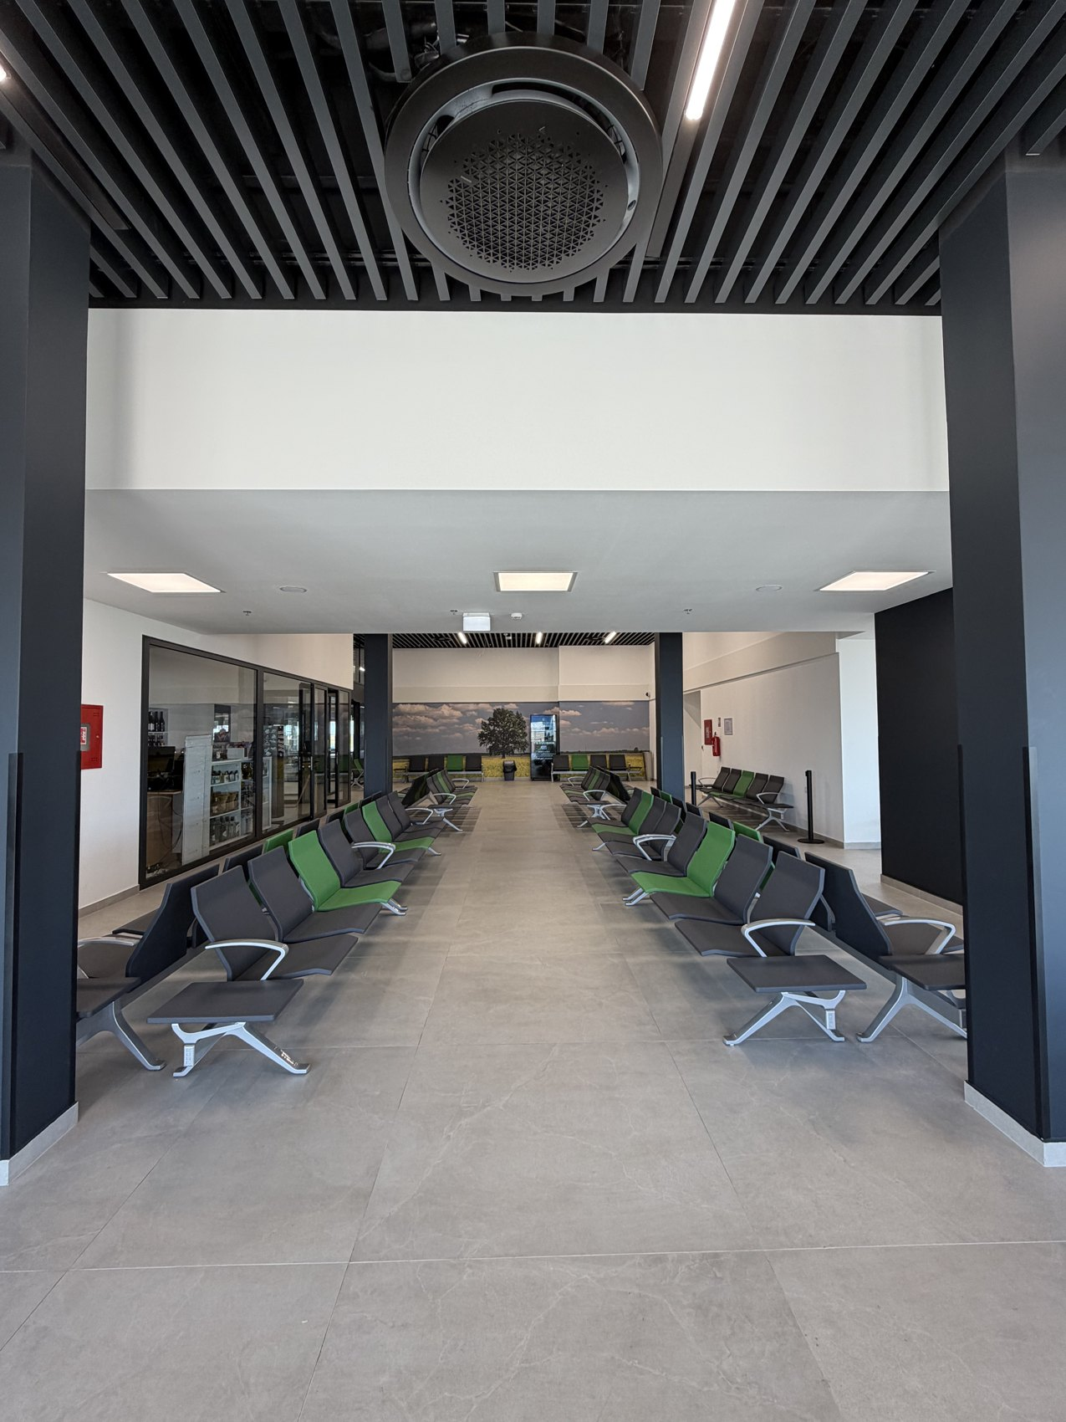
GDJE SMO DANAS
Terminal u završnoj fazi obnove
Putnički terminal je u rekonstrukciji, koja je u završnoj fazi — preostalo je još unutarnje uređenje. Fotografije prikazuju trenutno stanje terminala.
Nove grupe primamo od siječnja 2027.
od početka drugog polugodišta, u obnovljenom terminalu
Notes:
Terminal je u rekonstrukciji, građevinski dio je gotov, ostaje unutarnje uređenje. Grupe primamo od siječnja 2027.

Slide 3
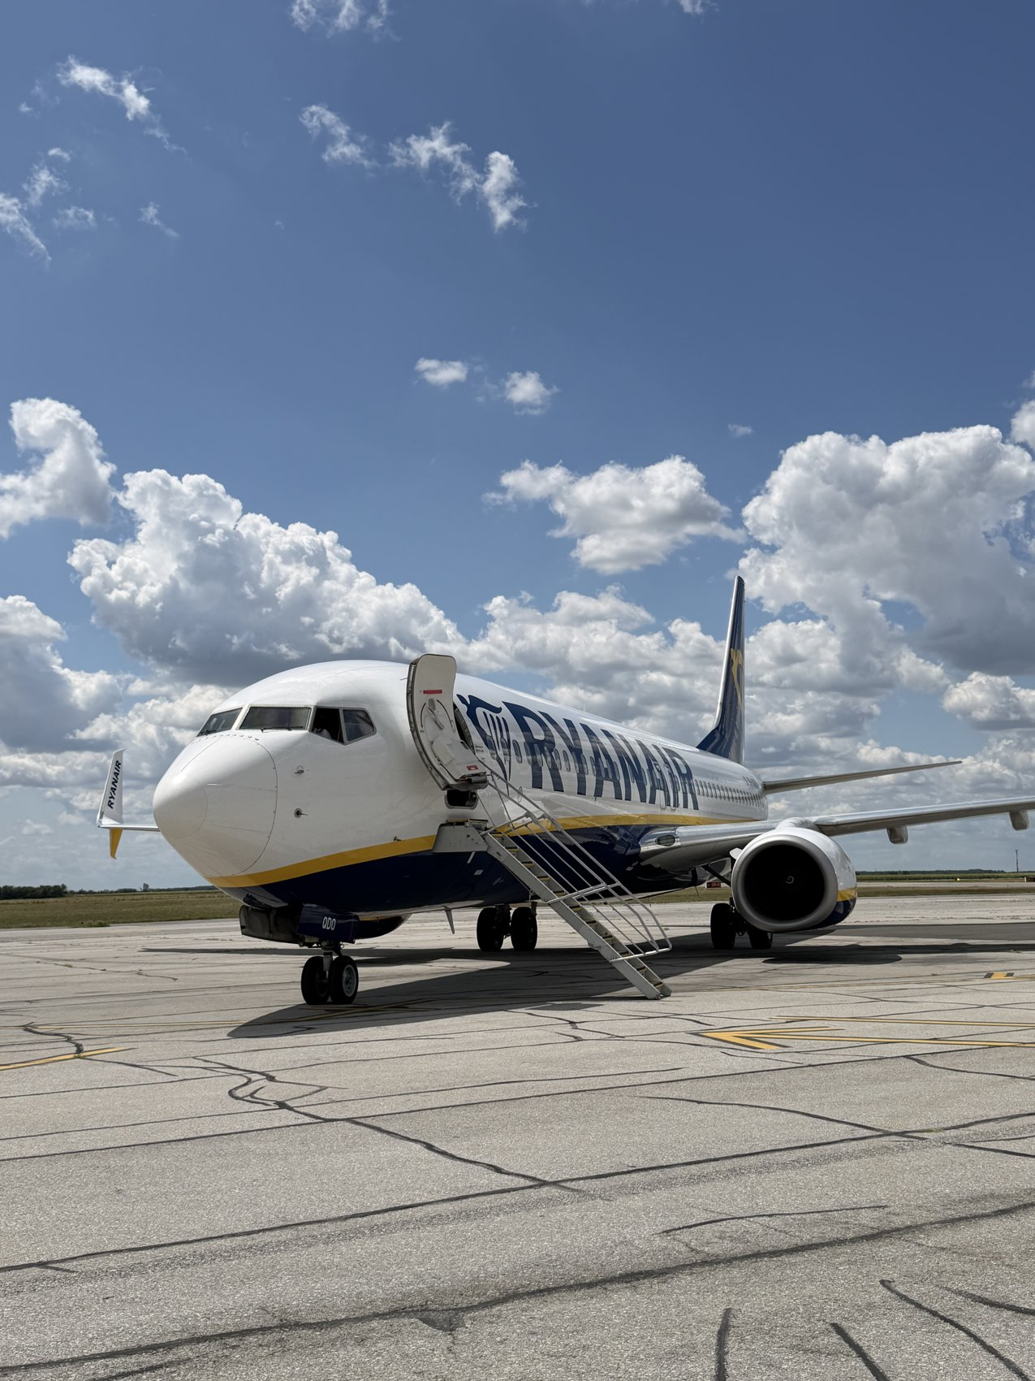
ZAŠTO OVO RADIMO
Putovanje zrakoplovom kod nas još nije navika
Vrlo mali dio ljudi sa Slavonije i Baranje uopće koristi zračni promet — najčešće zato što im zračna luka nije dio svakodnevice.
Navika putovanja stječe se rano, zato krećemo od najmlađih potencijalnih putnika.
Dijete koje je prošlo terminal zna kako izgleda cijeli proces prijave na let i steklo je dojam o putovanju zrakoplovom — i kod kuće otvara temu takvog putovanja.
Notes:
Vrlo mali postotak ljudi s našeg područja koristi zračni promet. Navika se stječe rano — zato krećemo od najmlađih.

Slide 4
STRUKTURA OBILASKA
Sat vremena, osam postaja
Djecu dočekujemo ispred terminala i vodimo ih točno onim putem kojim ide pravi putnik — do zrakoplova i natrag.
1
Doček i uvod
2
Check-in
3
Sigurnosni pregled
4
Policija
ispred terminala
prtljaga i karte
rendgen i vrata
granična kontrola
5
Odlazni gate
6
Vatrogasci
7
HHMS
8
Dolazni gate
čekanje, toranj, zrakoplov
i pogled na pistu
hitna pomoć iz zraka
povratak i prtljaga
Notes:
Obilazak traje oko sat vremena i ide istim redoslijedom kojim ide pravi putnik.

Slide 5
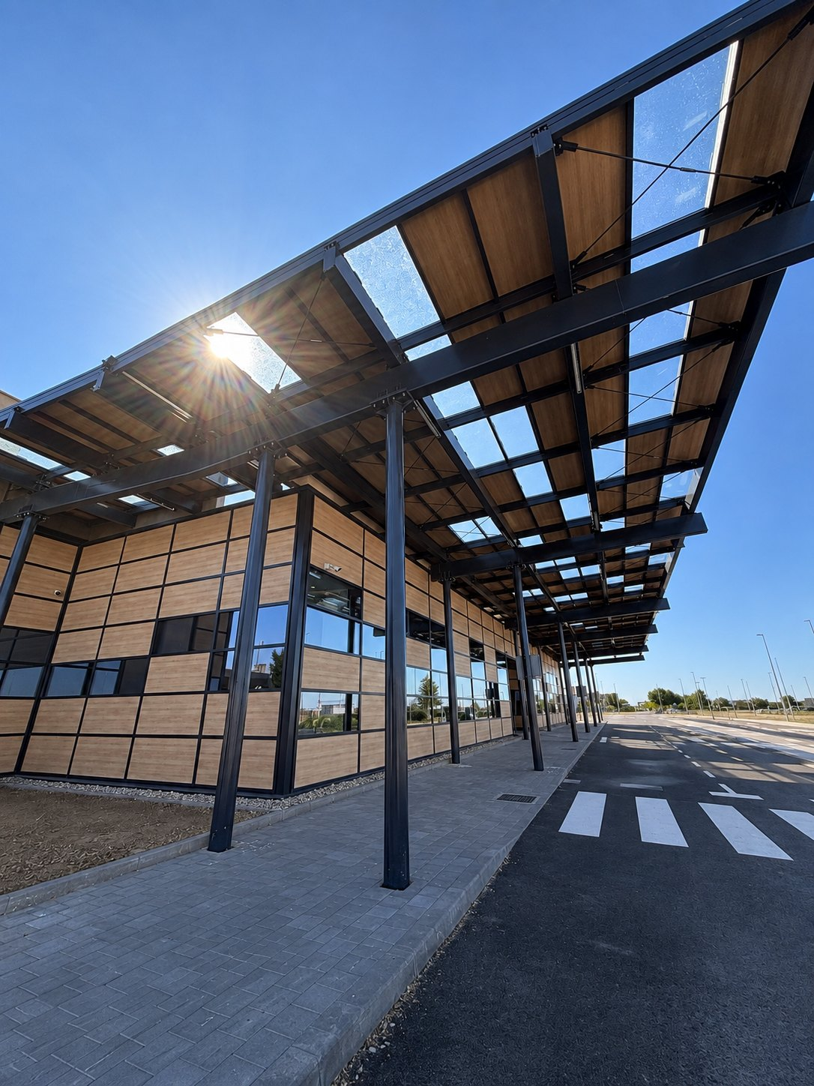
1
Doček ispred terminala
Predstavimo se jedni drugima — djeca kažu par riječi o svojoj školi i razredu, a mi im kažemo tko smo, što radimo i koliko dugo.
Ponovimo pravila: bez trčanja, guranja i prelaska dogovorene linije — u zračnoj luci je sigurnost prvo pravilo.
Kratki uvod: što se uopće radi u zračnoj luci i tko sve mora odraditi svoj posao da bi zrakoplov poletio.
Notes:
Doček, upoznavanje, pravila ponašanja i kratki uvod pitanjima.

Slide 6
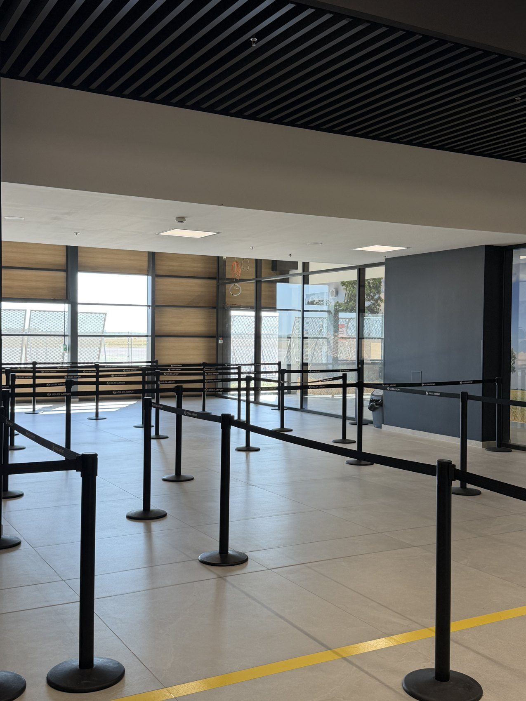
2
Check-in
Prolazimo cijeli postupak: karta, dokumenti i vaganje prtljage, koje djeci i pokažemo.
Objašnjavamo razliku između ručne i predane prtljage.
Pričamo o posebnim kategorijama prtljage i o tome kako putuju kućni ljubimci — tema koja djecu uvijek posebno zanima.
Notes:
Objašnjavamo prijavu na let, vaganje, ručnu i predanu prtljagu te prijevoz ljubimaca.

Slide 7
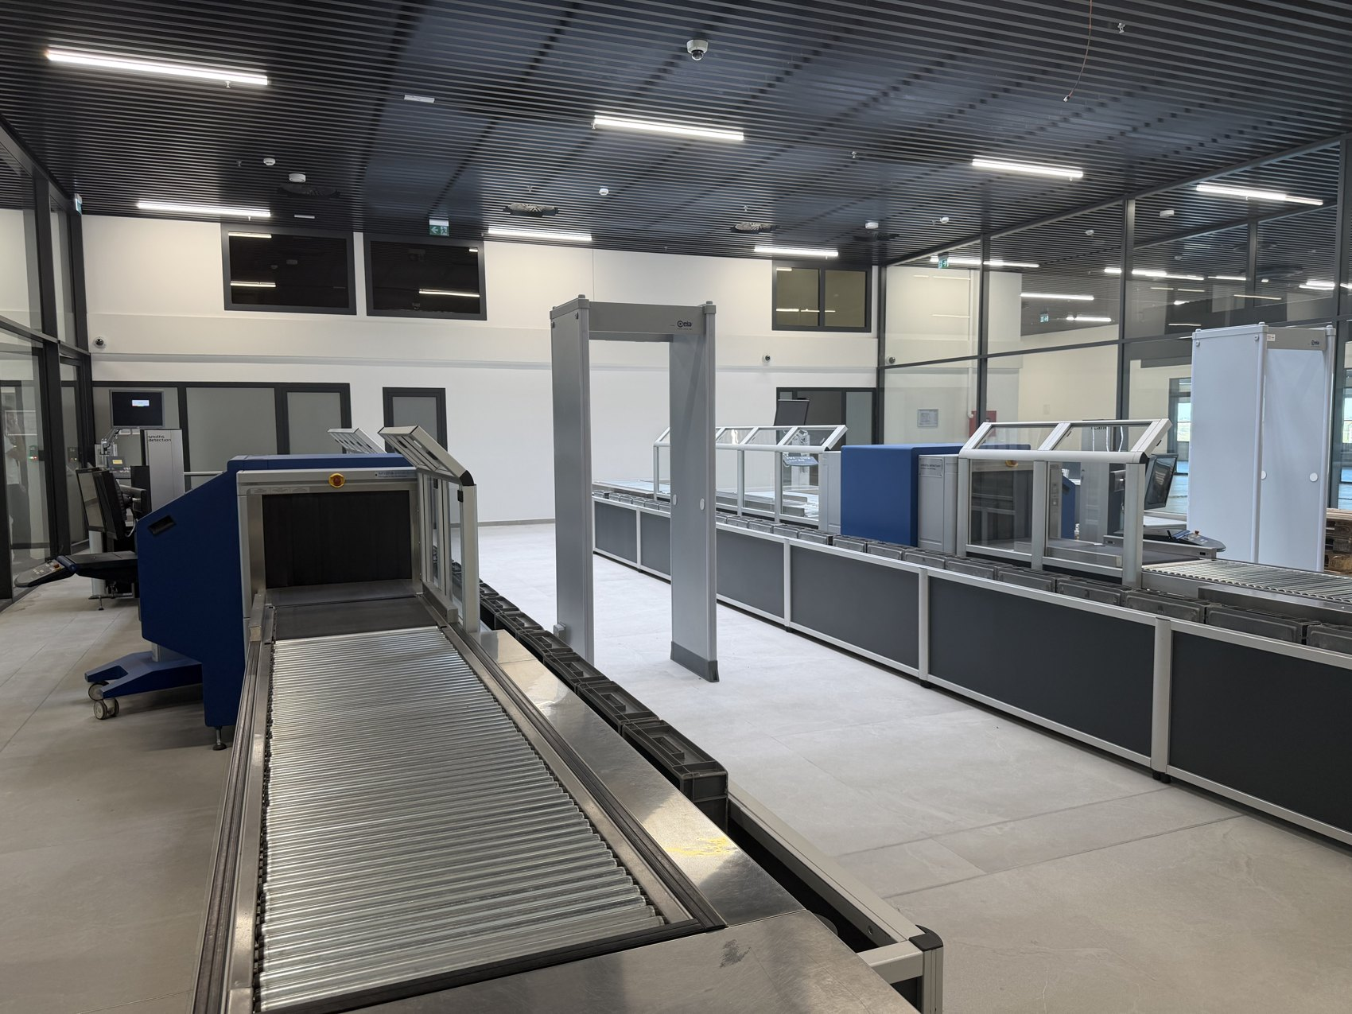
3
Sigurnosni pregled
Jedan od najzanimljivijih dijelova obilaska — dio vode zaštitari, dio naši djelatnici.
Što se ne smije nositi u ručnoj prtljazi i zašto tekućine imaju posebna pravila.
Izdvojimo nekoliko torbi učiteljica, stavimo ih u kašete, prođemo kroz vrata detektora i na ekranu pokažemo kako rendgen prikazuje sadržaj torbe.
Notes:
Zaštitari i mi zajedno; pokazujemo rendgen i prolazak kroz detektor.

Slide 8
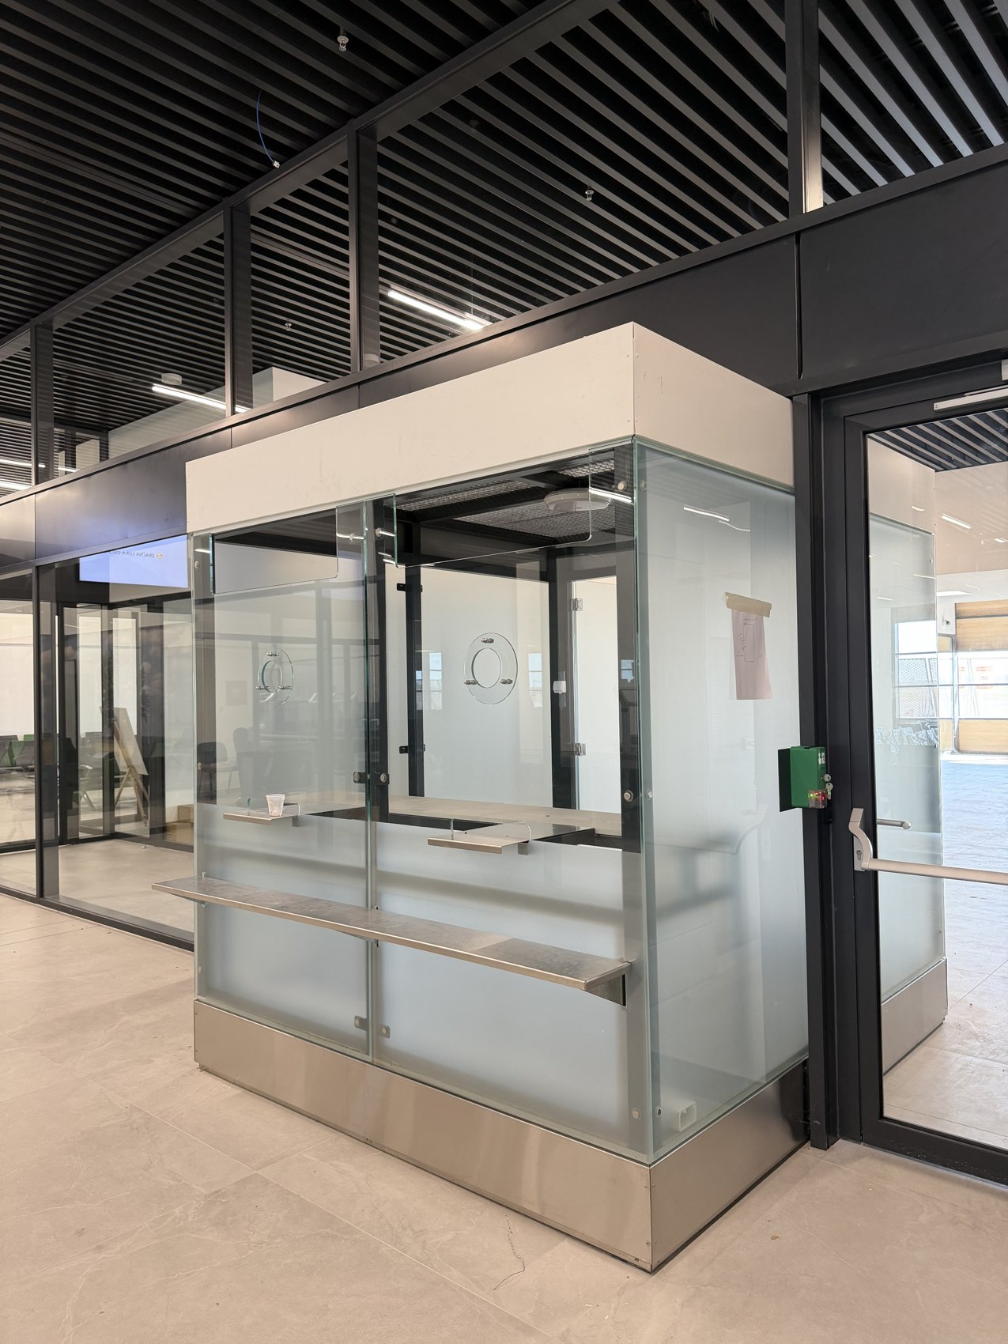
4
Policija i granična kontrola
Stanemo ispred policijske kućice i objasnimo pregled putovnica.
Linija na podu označava izlazak iz Hrvatske.
Djeca zajedno „izađu iz Hrvatske“ — trenutak koji svi pamte.
Notes:
Granična kontrola, crvena linija, simboličan izlazak iz Hrvatske.

Slide 9
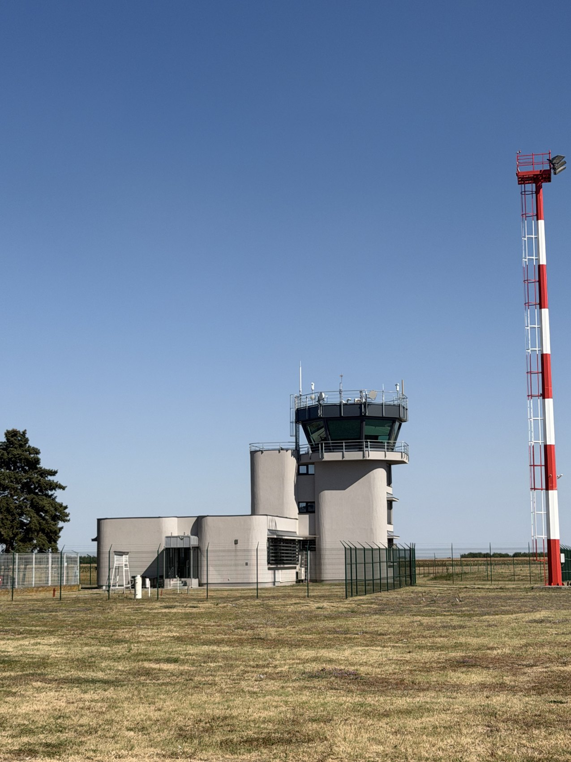
5
Odlazni gate i kontrolni toranj
U odlaznom gateu se čeka zrakoplov — objasnimo što putnik tu radi.
Pri izlasku iz zgrade zastanemo i pogledamo kontrolni toranj: tko je unutra i zašto bez njih nema ni polijetanja ni slijetanja.
U toranj ne ulazimo, ali djeca vide gdje se donose odluke o zračnom prometu.
Notes:
Gate, kratko o kontrolnom tornju izvana — unutra ne ulazimo.

Slide 10
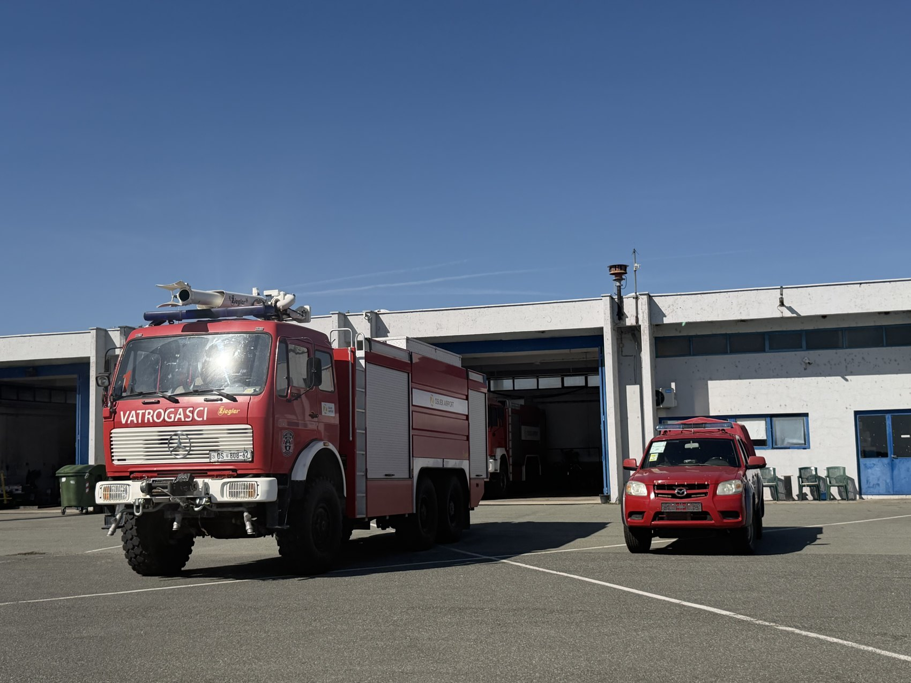
6
Vatrogasci i pogled na pistu
S dogovorene pozicije gledamo slijetanje ili polijetanje zrakoplova te ukrcaj prtljage.
Upoznajemo vatrogasnu službu i njihova vozila.
Priča o pticama na pisti: zašto su opasne i kako ih tjeramo — uz megafon koji djeca čuju uživo.
Notes:
Vatrogasci, gledanje zrakoplova, ukrcaj prtljage, ptice na pisti.

Slide 11
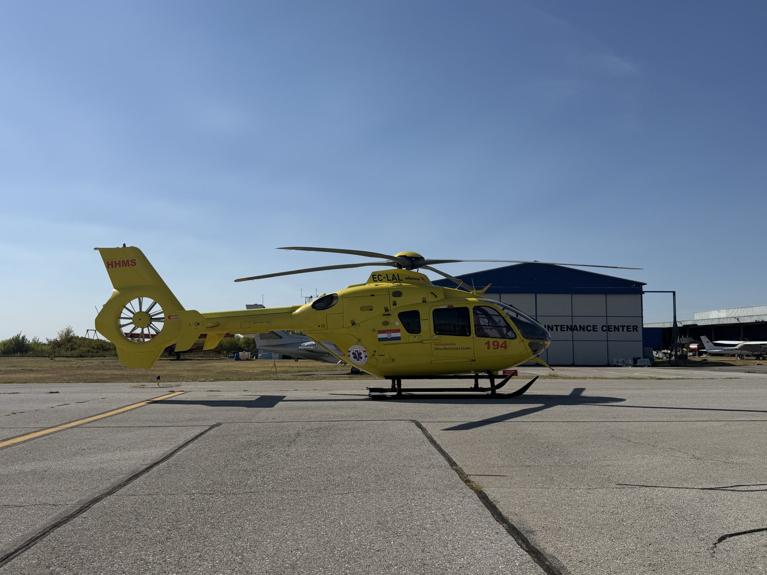
7
Helikopter hitne medicinske službe
U našoj zračnoj luci stacioniran je helikopter Helikopterske hitne medicinske službe.
Objasnimo kada polijeće: kada centar 112 procijeni da ozlijeđenoj osobi treba što prije stići u bolnicu i da je zato potreban hitan prijevoz helikopterom.
Djeci ostane najjača poruka obilaska — zračna luka nije samo za putovanja, nego i za spašavanje života.
Notes:
Helikopterska hitna medicinska služba — kratko objašnjenje kada izlazi na teren.

Slide 12
8
Dolazni gate — povratak
U zgradu se vraćamo kroz dolazni dio, baš kao putnik koji je sletio.
Objasnimo graničnu kontrolu pri dolasku i traku na kojoj se preuzima prtljaga.
Time je krug zatvoren: djeca su prošla cijeli put putnika, od ulaza do povratka.
Notes:
Dolazni gate, granična kontrola pri dolasku, traka za prtljagu. Kraj obilaska.

Slide 13
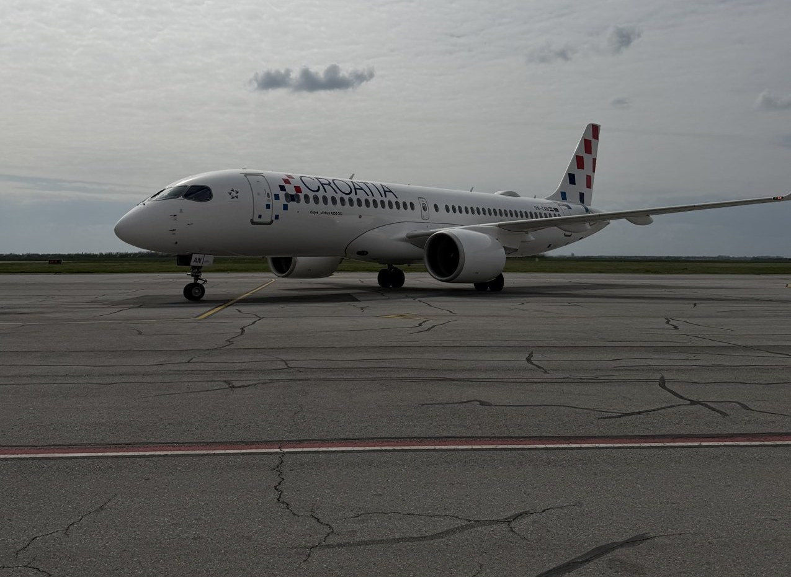
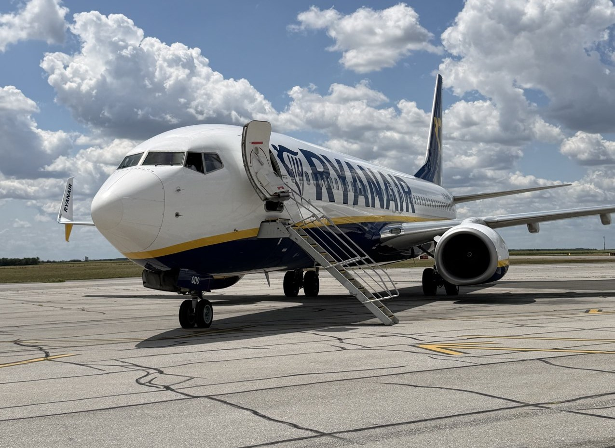
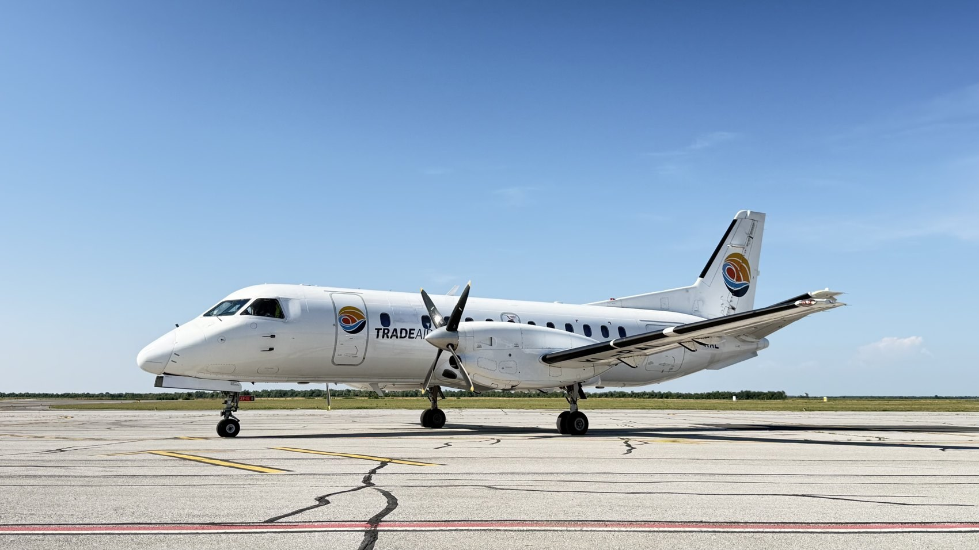
ŠTO S TIME DOBIVAMO
Više putnika znači više linija i novih destinacija
Popunjenije linije jedan su od najvažnijih argumenata u pregovorima o novima. Zato svaka grupa djece koja jednom može postati potencijalni putnik sa svojom obitelji nije samo izlet — to je i prvi korak prema široj ponudi letova iz Osijeka.
Croatia Airlines
Ryanair
Trade Air
Notes:
Poanta: veća potražnja i popunjenije linije vode do novih destinacija.

Slide 14
PRIJAVA GRUPE
Javite nam se za više informacija i dogovor termina
Termine dogovaramo u skladu s redom letenja te slijetanjima i polijetanjima zrakoplova, s dostupnim terminima i radom pojedinih službi. Javite se našim djelatnicama u putničkoj agenciji 45. Paralela.
E-mail: agencija@osijek-airport.hr
Kontakt telefon: 031 284 611
Prve nove grupe primamo od siječnja 2027.
Notes:
Kontakt: agencija@osijek-airport.hr, 031/284-611. Prve grupe od siječnja 2027.

